Slide 1


ДЕЛЕНИЕ ПОНЯТИЙ
По учебнику Н.В.Матвеевой, Е.Н.Челак и др.
Издательство БИНОМ, 2012

Slide 2


образ
представление
Что остается в памяти человека после встречи с каким-либо предметом?

Slide 3
К какому миру принадлежит ПОНЯТИЕ ?
ПОНЯТИЕ
Реальный мир
Виртуальный мир

Slide 4
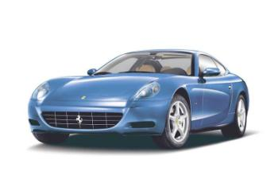
Назови существенные свойства объекта
Имеет колёса
Имеет кузов
Имеет руль
Имеет фары
Служит транспортным средством
Имеет бак для бензина
Имеет педали управления

Slide 5
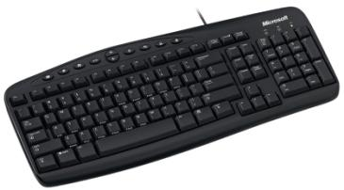
Определи объект по его существенным свойствам
Предназначен для ввода данных в память компьютера
Имеет клавиши
?

Slide 6
Назови термины информатики
монитор
объект
сканер
принтер
бумага
кот
хлеб
компьютер
мышь

Slide 7

Когда говорят о понятии, обозначающее его слово или словосочетание всегда используется в именительном падеже, единственном числе и пишется в кавычках.
Пример:
«Буква русского алфавита»
«Помощник человека при счёте»
«Арабская цифра»

Slide 8
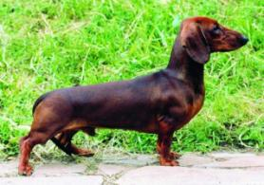
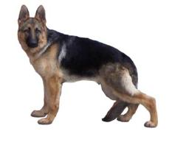
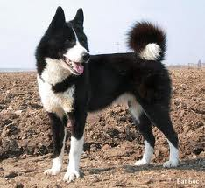
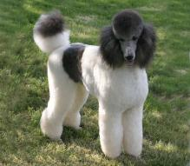
Деление понятия – это мысленное действие, смысл которого – выделение видовых понятий, входящих в родовое понятие.
такса
СОБАКА
овчарка
лайка
пудель

Slide 9
Знак – это графическое изображение, обозначающее букву, цифру, знак препинания и др.
ЗНАК
1
+
А

Slide 10
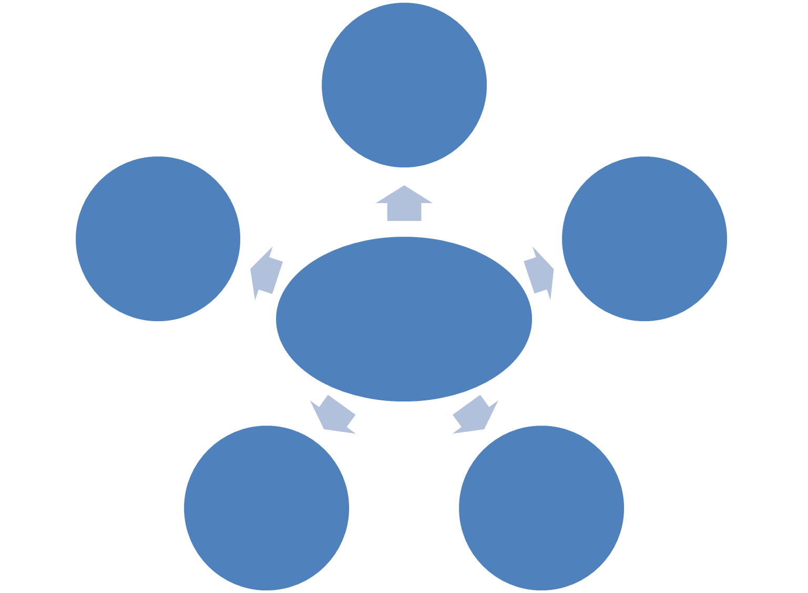

Зрительная информация
Вкусовая информация
Слуховая информация
Вид информации по способу восприятия
Обонятельная информация
Осязательная информация

Slide 11
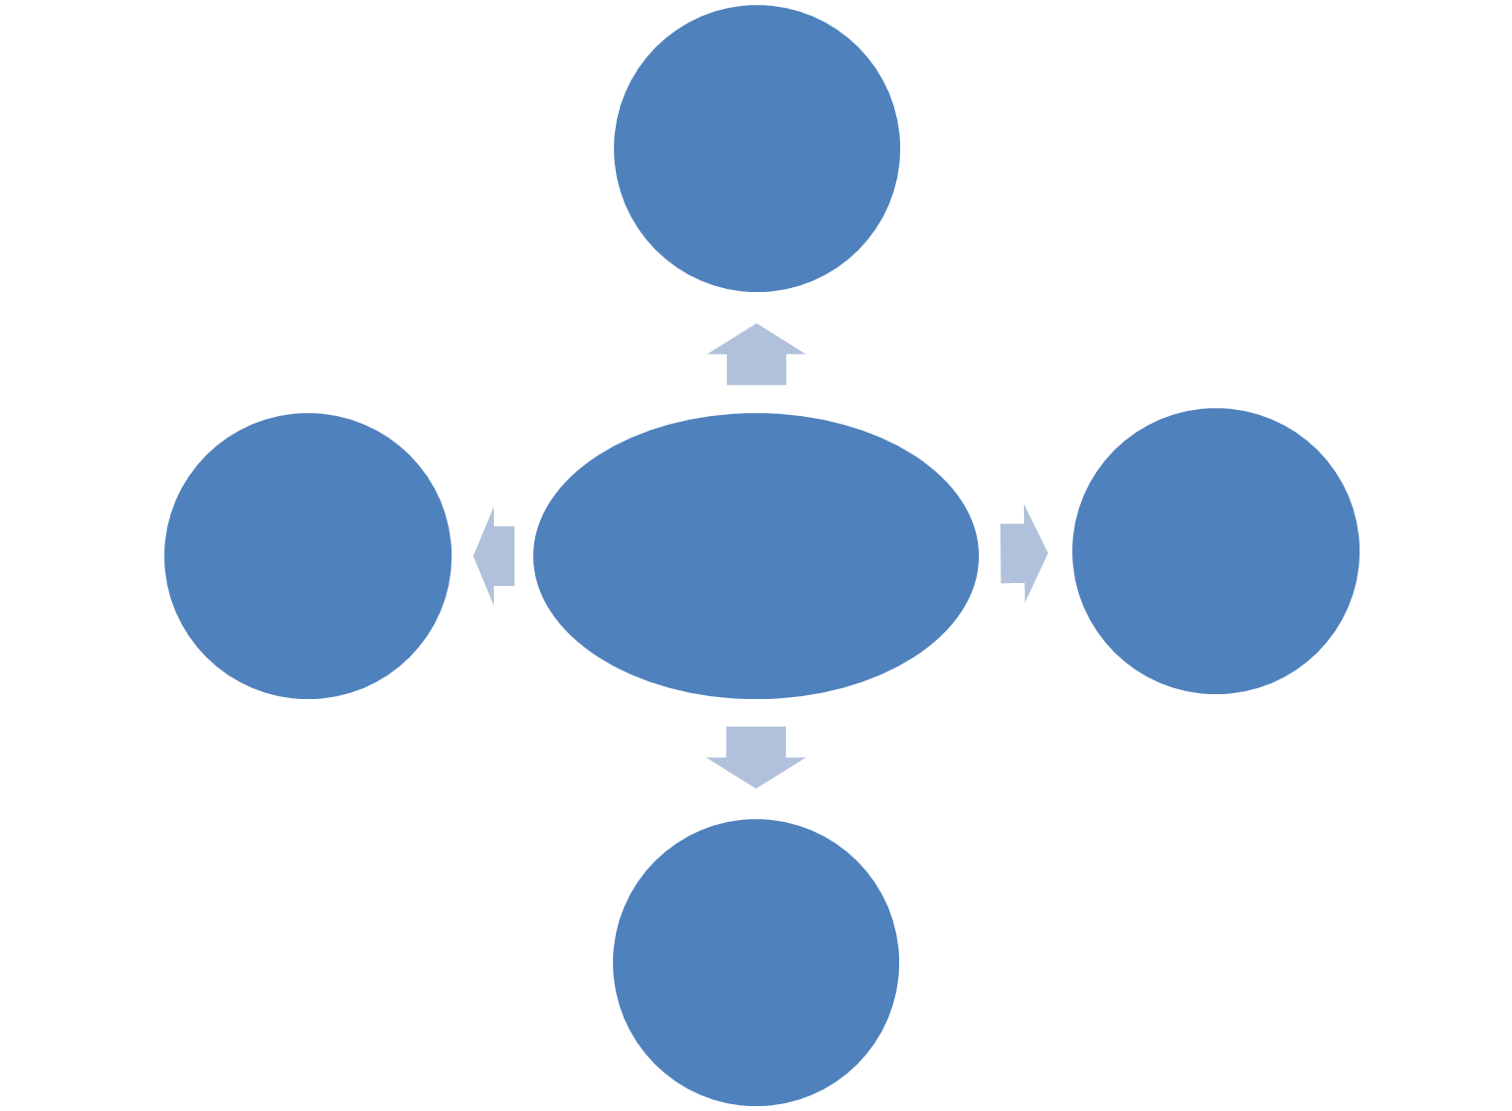
осень
Времена года
лето
зима
весна

Slide 12
Укажи видовое понятие
осень
12345
буква
цифра
Времена года
лето
зима
знак
АБВГД
весна
Notes:
Данное задание выполняется, когда презентация открыта в режиме интерактивной доски или обучающимся предложена беспроводная мышь.

Slide 13

Укажи видовое понятие
осень
12345
буква
цифра
Времена года
лето
зима
знак
АБВГД
весна

Slide 14
Укажи видовое понятие
осень
12345
буква
цифра
Времена года
лето
зима
знак
АБВГД
весна

Slide 15

Вставь пропущенное слово:
....... .
объекте.
Понятия это наши представления
Когда говорят о понятии, обозначающее его слово всегда используется в единственном
..... .
числе.

Slide 16
Закончи высказывание:
Деление понятия – это мысленное действие, смысл которого – в выделении ............... понятий, входящих в …………….. понятие.
Деление понятия – это мысленное действие, смысл которого – в выделении видовых понятий, входящих в родовое понятие.

Slide 17
Источники информации:
Информатика: учебник для 4 класса. Н.В.Матвеева, Е.Н.Челак, Н.К. Конопатова, Л.П.Панкратова, Н.А.Нурова © 2013. БИНОМ. Лаборатория знаний.
http://parnasse.ru/images/photos/medium/article156543.jpg - рис. мальчик
http://www.sgqconsulting.ru/articles-sgq-89.html - фото автомобиля
http://images.yandex.ru/yandsearch?text=%D1%81%D0%BC%D0%B0%D0%B9%D0%BB%D0%B8%D0%BA%20%D1%83%D0%BB%D1%8B%D0%B1%D0%BA%D0%B0&fp=0&pos=21&uinfo=ww-1264-wh-469-fw-1039-fh-448-pd-1&rpt=simage&img_url=http%3A%2F%2Fupload.wikimedia.org%2Fwikipedia%2Fcommons%2Fthumb%2F8%2F85%2FSmiley.svg%2F200px-Smiley.svg.png – рис. смайлик
http://images.yandex.ru/yandsearch?p=2&text=%D1%81%D0%BC%D0%B0%D0%B9%D0%BB%D0%B8%D0%BA%20%D0%B3%D1%80%D1%83%D1%81%D1%82%D0%BD%D1%8B%D0%B9&fp=2&pos=66&uinfo=ww-1264-wh-469-fw-1039-fh-448-pd-1&rpt=simage&img_url=http%3A%2F%2Fcs316531.userapi.com%2Fv316531561%2F13d4%2F5oSZnN3cQto.jpg – рис. Смайлик
https://www.google.ru/search?q=%D0%BA%D0%BB%D0%B0%D0%B2%D0%B8%D0%B0%D1%82%D1%83%D1%80%D0%B0&newwindow=1&client=firefox-a&hs=DMe&rls=org.mozilla:ru:official&tbm=isch&tbo=u&source=univ&sa=X&ei=4UvGUp-ELuGyywOF94GIDw&ved=0CDIQsAQ&biw=1280&bih=852#facrc=_&imgdii=_&imgrc=JH9zPLf5C1Dq6M%3A%3Ba_NZFiBUQIFTMM%3Bhttp%253A%252F%252Fwww.compoblog.ru%252Fwp-content%252Fuploads%252F77763.jpg%3Bhttp%253A%252F%252Fwww.compoblog.ru%252Ftag%252F%2525D0%2525BA%2525D0%2525BB%2525D0%2525B0%2525D0%2525B2%2525D0%2525B8%2525D0%2525B0%2525D1%252582%2525D1%252583%2525D1%252580%2525D0%2525B0%252F%3B500%3B307 – рис. клавиатура

